Slide 1


Inauguracja roku akademickiego 2023/24
Wydział Zarządzania i Komunikacji Społecznej
Jagiellońskie Centrum Językowe

Slide 2
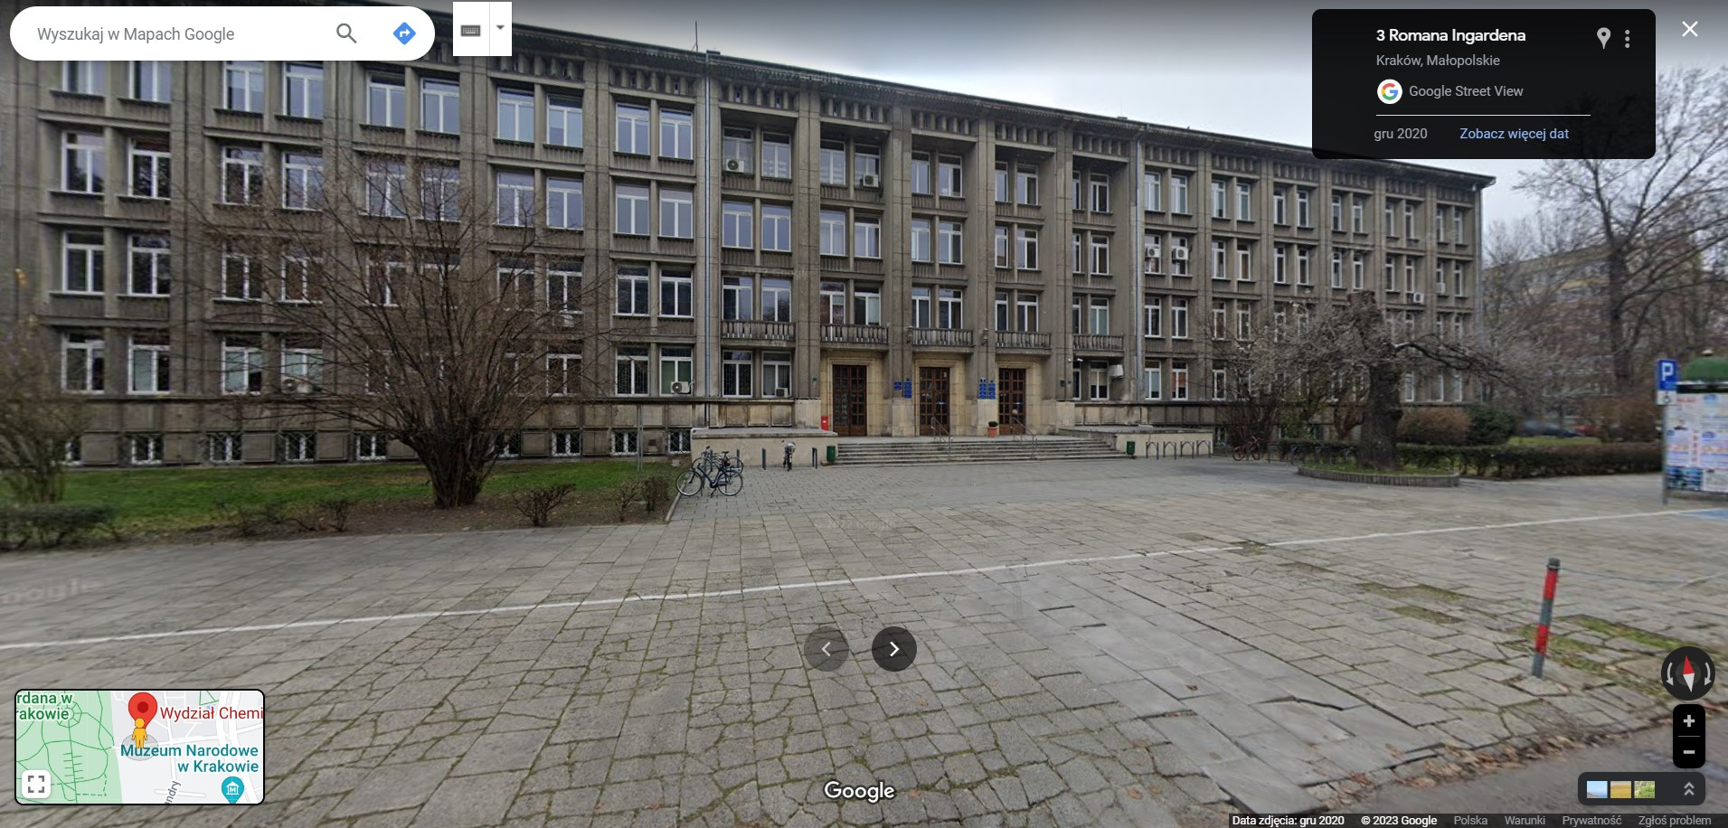
ul. Ingardena 3

Slide 3
Wydział Zarządzania i Komunikacji Społecznej
A1
A2
B1
B2
B2 minimalny poziom wymagany po ukończeniu I stopnia
B2+ minimalny poziom wymagany dla jedn. mgr i II stopnia
C1
C2

Slide 4








Lektoraty w JCJ
angielski włoski
niemiecki łaciński
hiszpański nowogrecki
starogrecki
francuski rosyjski

Slide 5

Dlaczego lektorat?
Wydział Zarządzania i Komunikacji Społecznej
Rozwijasz znajomość języka ogólnego
Poznajesz język specjalistyczny ze swojej dziedziny
Uczysz się przekazywać wiedzę
Zwiększasz swoje szanse na rynku pracy

Slide 6
Przed lektoratem
Lektorat rozpoczyna się na większości kierunków na II roku
Test plasujący znajduje się na stronie JCJ https://jcj.uj.edu.pl/testy-plasujace
​
​
Zapisz się na lektorat w rejestracji USOS
Wydział Zarządzania i Komunikacji Społecznej

Slide 7
- zapisz się na kurs ogólnodostępny (sekretariat JCJ)​
- zrealizuj bezpłatnie interaktywny kurs na poziomie ​B1- B2 na platformie Krakus https://jcj.uj.edu.pl/ksztalcenie/kurs-online​
Wydział Zarządzania i Komunikacji Społecznej
A1
A2
B1
B2
B2 minimalny poziom wymagany po ukończeniu I stopnia
B2+ minimalny poziom wymagany dla jedn. mgr i II stopnia
C1
C2
- zapisz się na lektorat na poziomie C1 lub C2

Slide 8
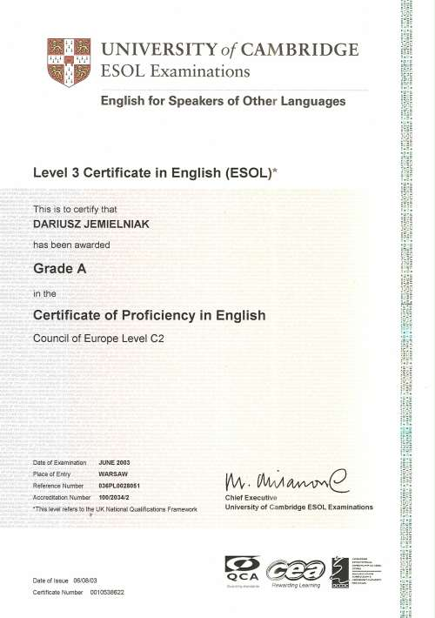
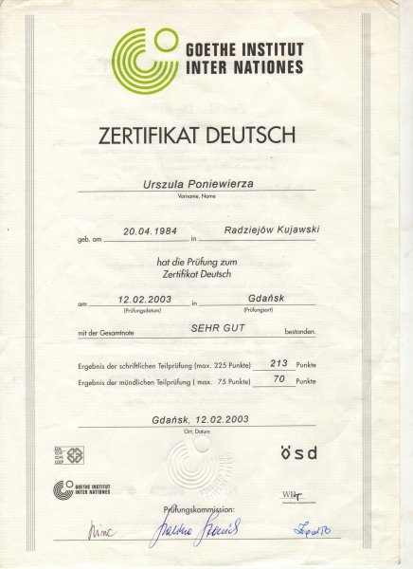
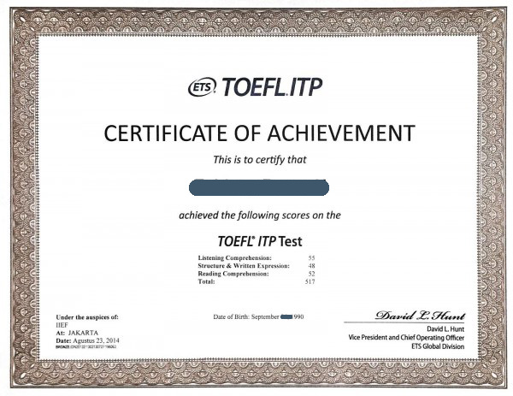
Certyfikaty
Wydział Zarządzania i Komunikacji Społecznej
Jeśli posiadasz certyfikat językowy potwierdzający znajomość języka obcego na poziomie minimum C1 możesz na jego podstawie zaliczyć lektorat.
Wykaz uznawanych certyfikatów określa zarządzenie nr 112 Rektora UJ.
https://www.google.pl

Slide 9
Kursy tematyczne
Wydział Zarządzania i Komunikacji Społecznej
doskonalisz umiejętności językowe, poszerzasz słownictwo, przygotowujesz się do pracy w międzynarodowym środowisku
poznajesz język specjalistyczny z zakresu nauk społecznych, humanistycznych i ścisłych
Dostępne dla wszystkich zainteresowanych studentek i studentów:
z wolnymi żetonami
II stopnia w ramach obowiązującego lektoratu
lub odpłatnie w cenie 230 zł za 30 godzin nauki

Slide 10
Krótkie Kursy Językowe
10h/15/20h
Wydział Zarządzania i Komunikacji Społecznej
doskonalisz umiejętności językowe, poszerzasz słownictwo, przygotowujesz się do pracy w międzynarodowym środowisku
poznajesz język specjalistyczny z zakresu nauk społecznych, humanistycznych i ścisłych
Dostępne dla wszystkich zainteresowanych, studiujących i pracujących w UJ
z wolnymi żetonami
lub odpłatnie

Slide 11

Kursy komercyjne
Wydział Zarządzania i Komunikacji Społecznej
angielski
niemiecki
hiszpański
francuski
portugalski
włoski
rosyjski
norweski
węgierski
koreański
nowogrecki
esperanto
Oferujemy atrakcyjne ceny dla studentek i studentów UJ

Slide 12
Strona internetowa JCJ
Wydział Zarządzania i Komunikacji Społecznej
https://jcj.uj.edu.pl

Slide 13


Slide 14
Dziękuję za uwagę
Wydział Zarządzania i Komunikacji Społecznej

